Slide 1
HABİBE TAŞ
İLKOKULU
UZUNLUK ÖLÇME
Ziya MACİT
2/F Sınıfı

Slide 2
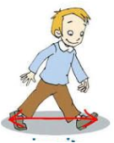
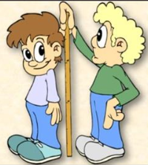
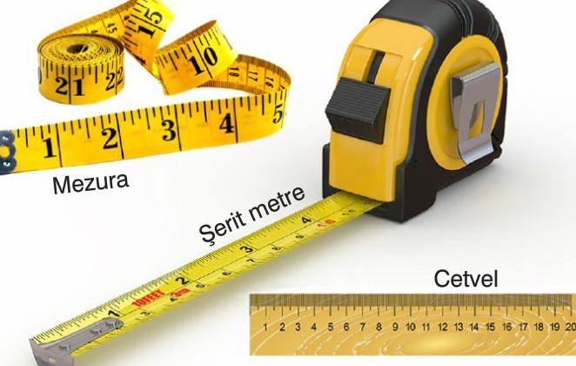
Bir nesnenin uzunluğunu çeşitli yollarla ve araçlarla ölçebiliriz.

Slide 3
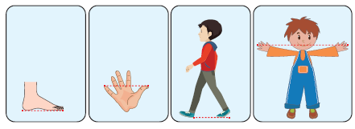
Standart Olmayan Ölçü Birimleriyle Uzunluk Ölçelim
Resimlerde görülen ayak, karış , adım ve kulaçla uzunlukları ölçebiliriz. Ama bu ölçüm araçları standart değildir. Çünkü insanların adım, karış, kulaç ve ayak büyüklüklri aynı değildir.

Slide 4
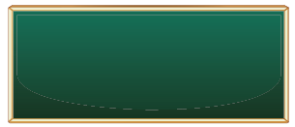
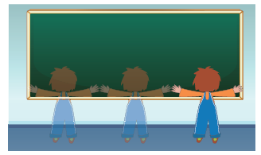
Aşağıdaki tahtanın uzunluğunu farklı yollarla ölçebiliriz.
Tahta kulaç ile ölçülmüş ve 3 kulaç gelmiş. Ama bu ölçüm kişilerin kulaç büyüklüğüne göre değişir.

Slide 5
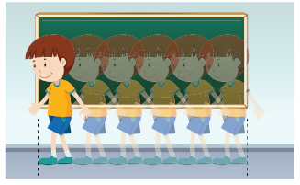
Tahtanın uzunluğu ayak ile ölçülmüş ve 12 ayak gelmiş. Ama bu ölçüm kişilerin ayak büyüklüğüne göre değişir.

Slide 6
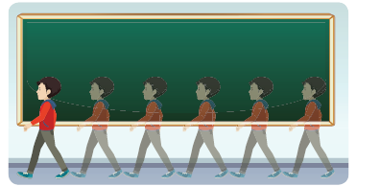
Tahtanın uzunluğu ayak ile ölçülmüş ve 6 adım gelmiş. Ama bu ölçüm kişilerin adım büyüklüğüne göre değişir.

Slide 7
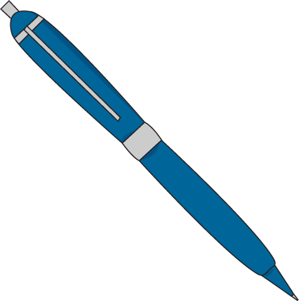
Yukarıdaki şeritleri kullanarak kalemin boyunu ölçelim.
Kalem 1 yeşil şeridin
boyuna eşit.
Kalem 2 kırmızı şeri-din boyuna eşit.
Kalem 4 mavi şeridin
boyuna eşit.

